Slide 1



Characterizing and Detecting Performance Bugs for Smartphone Applications
Yepang Liu,
Chang Xu, Shing-Chi Cheung

Slide 2
背景
スマートフォンアプリケーションの市場が急速に拡大している
  似たような機能のアプリが乱立する（e.g. Webブラウザ）
  どのアプリを選択するかの指標にパフォーマンスが影響する

Slide 3
問題
スマートフォンアプリのPerformance Bugについてよく理解されていない
  PCアプリと違う問題もある（バッテリーなど）
  少人数もしくは個人で開発されたアプリが多い
スマートフォンアプリケーションにおけるPerformance Bugの特徴を解明する

Slide 4
リサーチクエスチョン
RQ1(Bug types and impacts)
  Androidアプリの一般的なPerformance Bugは？
  Performance BugがUser experienceに与える影響
RQ2(Bug manifestation)
  Performance bugがどうやって発生するのか？
  特別な入力が必要なのか？
RQ3(Debugging and bug-fixing effort)
  Performance bugはデバッグと修正が難しいのか？
  どんな情報やツールが助けになるのか？
RQ4(Common bug patterns)
  Performance bugの原因には共通のパターンがあるのか？
  パターンをパフォーマンス分析やバグ予測に使えるか？

Slide 5
アプローチ
29個の大規模なアプリケーションを対象に、調査を行う
  10000件以上のダウンロード、パブリックなBTS、100件以上のコードリビジョンのアプリケーション
Performance bugをうまく抽出できるアプリケーションに限定する
  BTSのラベルに”perf”が使われている
  最終的に8個のプロジェクトを対象にして、70件のPerformance bugを調査する

Slide 6
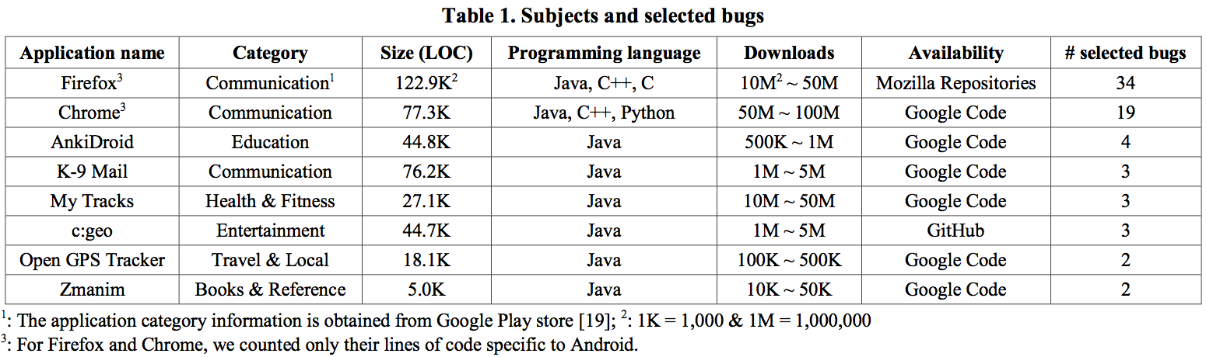
対象アプリケーション

Slide 7
RQ1:Bug Types and Impacts
70件のPerformance bugを分類する
  GUI lagging : 53/70(75.5%)
  Energy leak : 10/70(14.5%)
  Memory bloat : 8/70(11.4%)
この3種類をCommon Performance Bugとする

Slide 8
RQ2:Bug Manifestation
Performance Bugの発生の仕方
  PCアプリに比べて小規模な入力でも発生する
  特別な操作が必要(e.g. GPSの利用など）
  Performance Bugであるかどうかのoracleが必要
    人が経験的に判断する
    他のアプリケーションと比較する
    開発者間で共通の基準を作る（response time 60ms以内など）
  プラットフォーム依存なバグがある（端末、OSのバージョンなど）

Slide 9
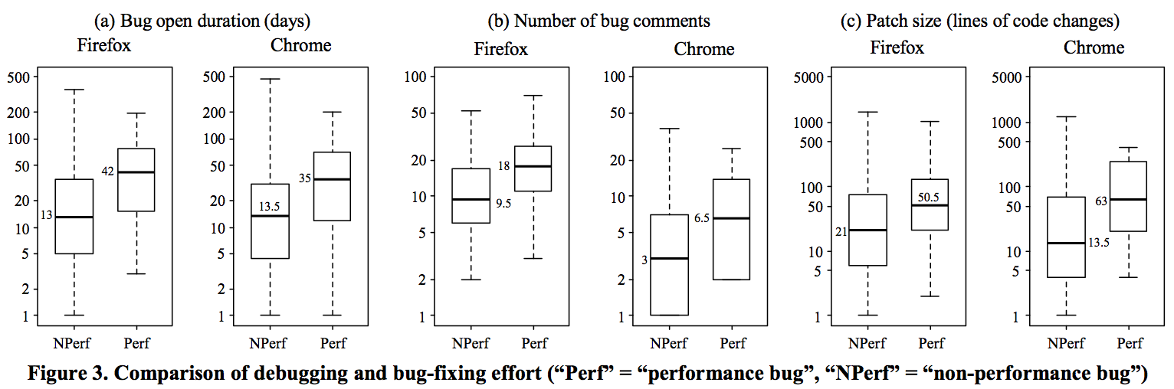
RQ3:Debugging and Bug-fixing Effort
Performance bugのデバッグと修正に必要な労力
Performance BugはNon-Performance Bugより
デバッグおよび修正が難しい

Slide 10
RQ3の続き
デバッグと修正に役立つツール
  Profiling tools(Profiler)
    実行時間、リソース使用量をモニターする
    Chrome testing tools
    Firefox built-in profiler for performance analysis
  Performance measurement tools
    ソースコードを入力として、GUIのフレームレートなどのパフォーマンス情報を出力する
    Firefox Frame rate meter tool (web)

Slide 11
RQ4:Common Bug Patterns
Performance Bugが起こる原因のパターン
  Main threadの処理が長すぎる
  GUIを無駄に更新している（バックグラウンド中にも更新するなど）
  コールバック（何らかの処理が完了したら呼ばれる関数）が重すぎる

Slide 12
Performance Bugを特定する
今回発見したCommon bug pattern等の特徴を使ってPerformance bugを発見できるか？
  長すぎるmain threadsを発見する
  GUI更新部分のコードのパターンのミスを探す
29個のアプリケーションの110万行のコードをチェックするツールを作った
  既に報告されているPerformance Bugだけでなく、（数件の）未発見のPerformance bug patternを発見できた
  開発者に興味を持ってもらった

Slide 13
まとめ
Android ApplicationのPerformance Bugの特徴を分析した
  PCアプリとは違う発生の仕方、原因がある
  Non-Performance Bugより修正が難しい
  Performance Bugの原因となるコードのパターンを発見した
発見したコードパターンを使って未発見のPerformance Bugを発見できるツールを作った

